Slide 1



Chào mừng quý Thầy Cô về dự giờ thăm lớp!
Môn: Sinh học 6
GV: Nguyễn Thị Thủy

Slide 2

CHƯƠNG IV: LÁ

Slide 3

CHƯƠNG IV: LÁ
TIẾT 21- BÀI 19: ĐẶC ĐIỂM BÊN NGOÀI CỦA LÁ
Nội dung
1
Đặc điểm bên ngoài của lá
2
Các kiểu xếp lá trên cành

Slide 4




ONG TÌM MẬT

Slide 5


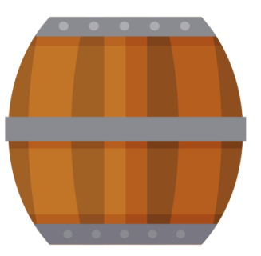
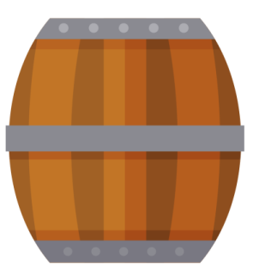

Cơ quan sinh dưỡng của cây gồm:
Rễ C. Rễ, thân, lá
Lá D. Thân
B
A
C
D

Slide 6


Lá có chức năng gì đối với cây?
Lấy chất hữu cơ C. Quang hợp
Hút nước D. Hút muối khoáng
A
B
C
D

Slide 7
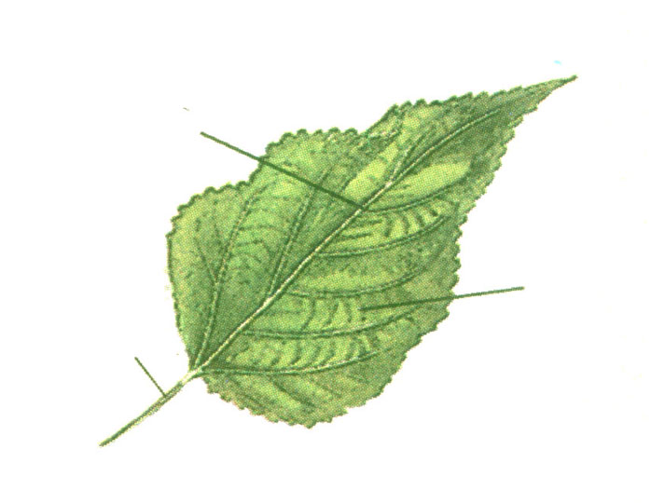
TIẾT 21- BÀI 19: ĐẶC ĐIỂM BÊN NGOÀI CỦA LÁ
Lá là cơ quan sinh dưỡng của cây.
Vậy lá có những bộ phận nào?
Đặc điểm nào giúp lá nhận được nhiều ánh sáng?
Gân lá
2
Phiến lá
1
Cuống lá
3
Các bộ phận của lá

Slide 8
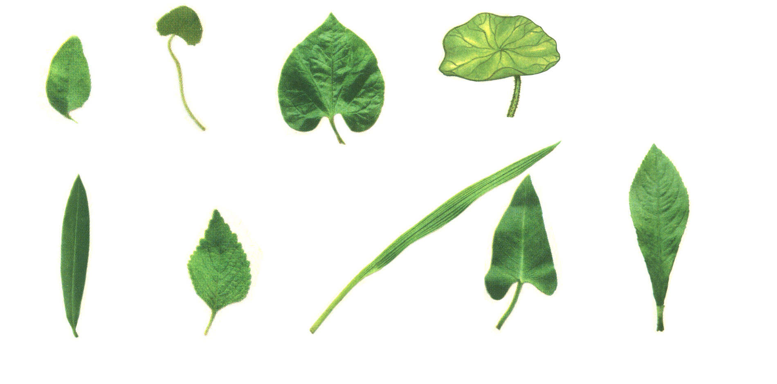
1.Đặc điểm bên ngoài của lá
TIẾT 21- BÀI 19: ĐẶC ĐIỂM BÊN NGOÀI CỦA LÁ
a. Phiến lá
Quan sát hình và mẫu vật mang đến lớp
Laù rau ngoùt
Laù rau maù
Laù sen
Laù loát
Laù truùc ñaøo
Laù kinh giôùi
Laù ñòa lan
Laù rau muoáng
Laù xöông soâng

Slide 9

TIẾT 21- BÀI 19: ĐẶC ĐIỂM BÊN NGOÀI CỦA LÁ
Thảo luận nhóm (3 phút) hoàn thành phiếu học tập sau:
STT | TÊN LÁ CÂY | PHIẾN LÁ
 |  | HÌNH DẠNG | MÀU SẮC | KÍCH THƯỚC | DIỆN TÍCH BỀ MẶT CỦA PHẦN PHIẾN SO VỚI CUỐNG
1 | Lá rau muống
2 | Lá kinh giới
3 | Lá lốt
4 | Lá sen
5 | Lá rau ngót

Slide 10
Phiếu học tập
STT | TÊN LÁ CÂY | PHIẾN LÁ
 |  | HÌNH DẠNG | MÀU SẮC | KÍCH THƯỚC | DIỆN TÍCH BẾ MẶT CỦA PHẦN PHIẾN SO VỚI CUỐNG
1 | Lá rau muống
2 | Lá kinh giới
3 | Lá lốt
4 | Lá sen
5 | Lá rau ngót
Hình mũi tên
Xanh
Nhỏ
Lớn hơn
Thuôn nhọn
Xanh
Nhỏ
Lớn hơn
Hình tim
Xanh
Nhỏ
Lớn hơn
Hình tròn
Xanh
Lớn
Lớn hơn
Bầu dục
Xanh
Nhỏ
Lớn hơn

Slide 11
1.Đặc điểm bên ngoài của lá
TIẾT 21- BÀI 19: ĐẶC ĐIỂM BÊN NGOÀI CỦA LÁ
a. Phiến lá
1.Tìm những điểm giống nhau của phần phiến các loại lá? 2.Điểm giống nhau đó có tác dụng gì đối với việc thu nhận ánh sáng của lá?
Điểm giống nhau: Có màu xanh lục, hình bản dẹt.
1
Tác dụng: Giúp cây hứng được nhiếu ánh sáng để chế tạo nhiều chất hữu cơ nuôi cây.
2
Notes:
Content Layouts

Slide 12

1.Đặc điểm bên ngoài của lá
TIẾT 21- BÀI 19: ĐẶC ĐIỂM BÊN NGOÀI CỦA LÁ
a. Phiến lá
- Phiến lá là phần rộng nhất của lá, có màu lục, hình bản dẹt, hình dạng và kích thước khác nhau.

Slide 13

1.Đặc điểm bên ngoài của lá
TIẾT 21- BÀI 19: ĐẶC ĐIỂM BÊN NGOÀI CỦA LÁ
a. Phiến lá
Vì sao lá cây có màu xanh?

Slide 14
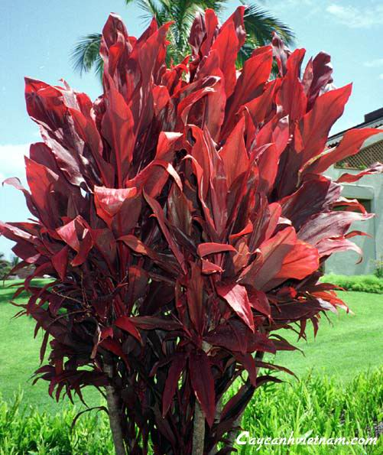
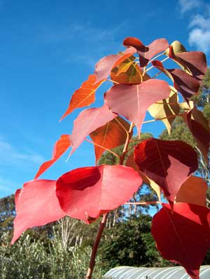
Vì sao lá có màu đỏ, tím, vàng?
Cây sồi lá đỏ
Cây huyết dụ

Slide 15
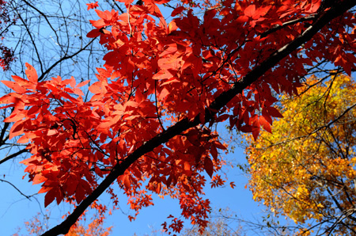
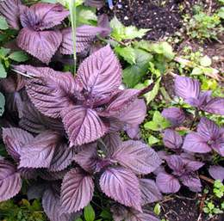
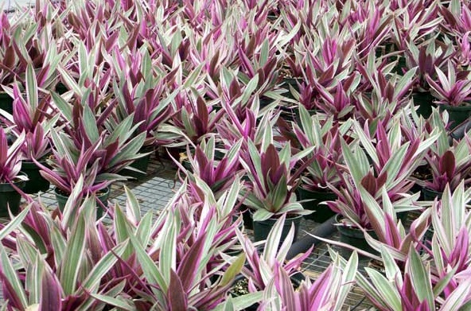
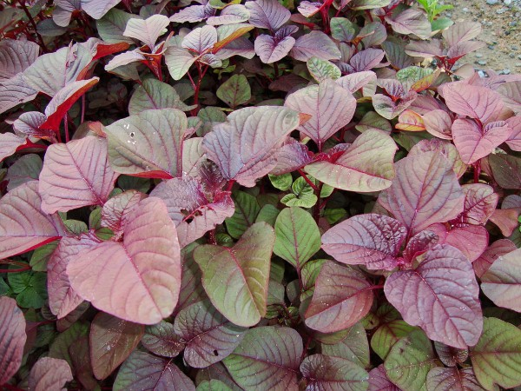
Cây phong lá đỏ
Cây tía tô
Cây lẻ bạn
Cây rau dền

Slide 16
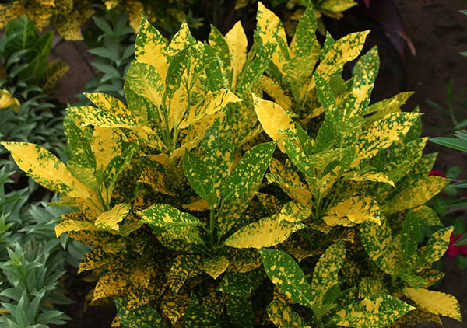
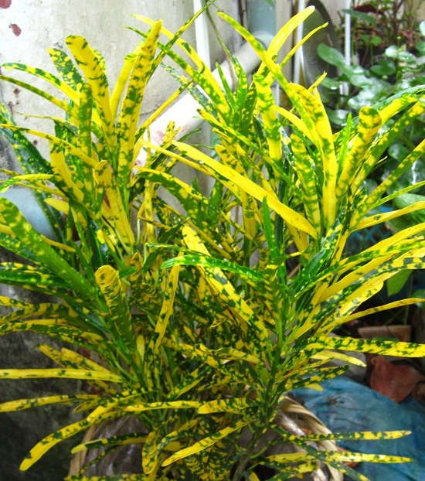
Cây Cô Tòng lá đốm
Cây Sao Nhái
Lá không có màu xanh (có màu đỏ, tím, vàng) có quang hợp được không?
Lá cây có màu gì tùy thuộc vào sắc tố cây sinh ra. Cây có màu đỏ, tím, vàng vì cây sinh ra sắc tố tạo màu đỏ, tím, vàng nhiều hơn lấn át, nhưng lá cây vẫn có diệp lục  cây quang hợp bình thường.

Slide 17
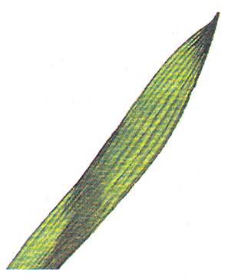
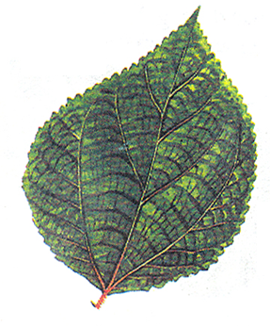
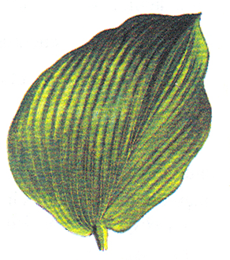
1.Đặc điểm bên ngoài của lá
TIẾT 21- BÀI 19: ĐẶC ĐIỂM BÊN NGOÀI CỦA LÁ
b. Gân lá.
Có những loại gân lá nào?
Lá gai
Lá rẻ quạt
Lá địa liền
Gân hình mạng
Gân song song
Gân hình cung

Slide 18
1.Đặc điểm bên ngoài của lá
TIẾT 21- BÀI 19: ĐẶC ĐIỂM BÊN NGOÀI CỦA LÁ
b. Gân lá.
Em hãy tìm các loại lá có kiểu gân khác nhau?
Gân lá hình mạng | Gân lá song song | Gân lá hình cung
Lá rau muống
Lá dứa nếp
Lá địa liền
Lá rau cải
Lá lúa
Lá mã đề
Lá kinh giới
Lá dừa
Lá lục bình
Lá lốt
Lá tre
Lá tràm
Lá mía
Lá ngọc trâm
Lá trúc Nhật
Lá hoa sen
Lá xả
Lá mồng tơi

Slide 19
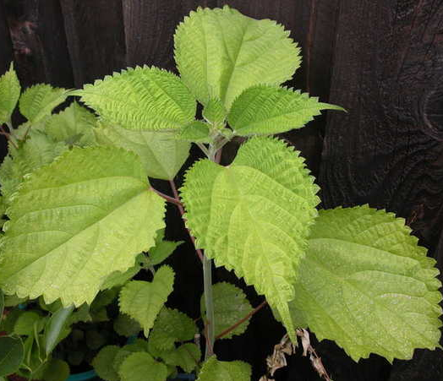
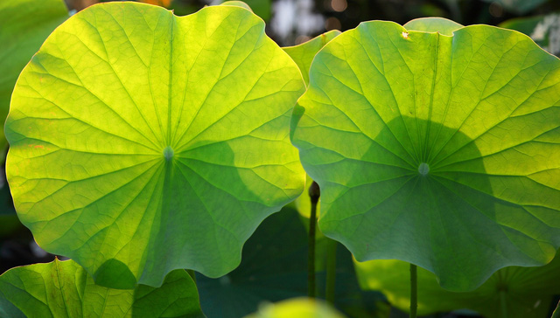
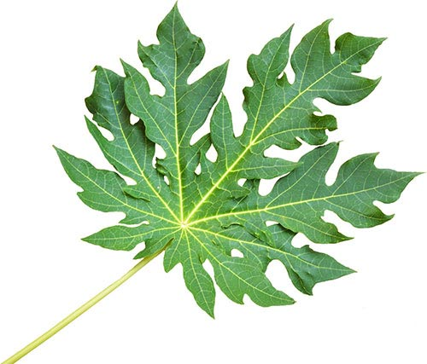
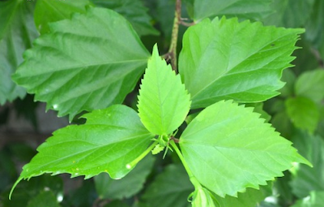
GÂN LÁ HÌNH MẠNG
Lá gai
Lá sen
Lá đu đủ
Lá dâm bụt

Slide 20
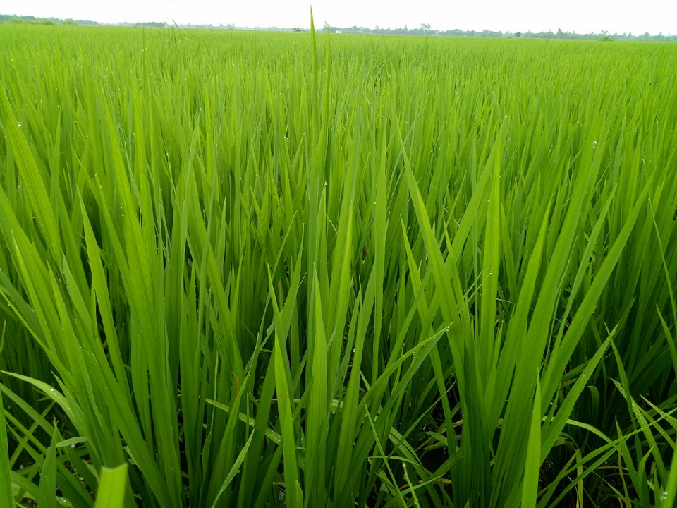
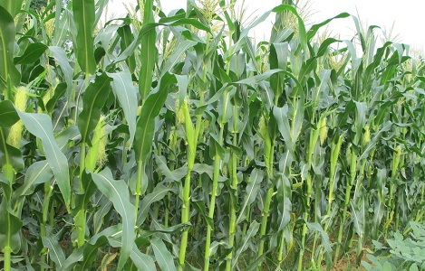
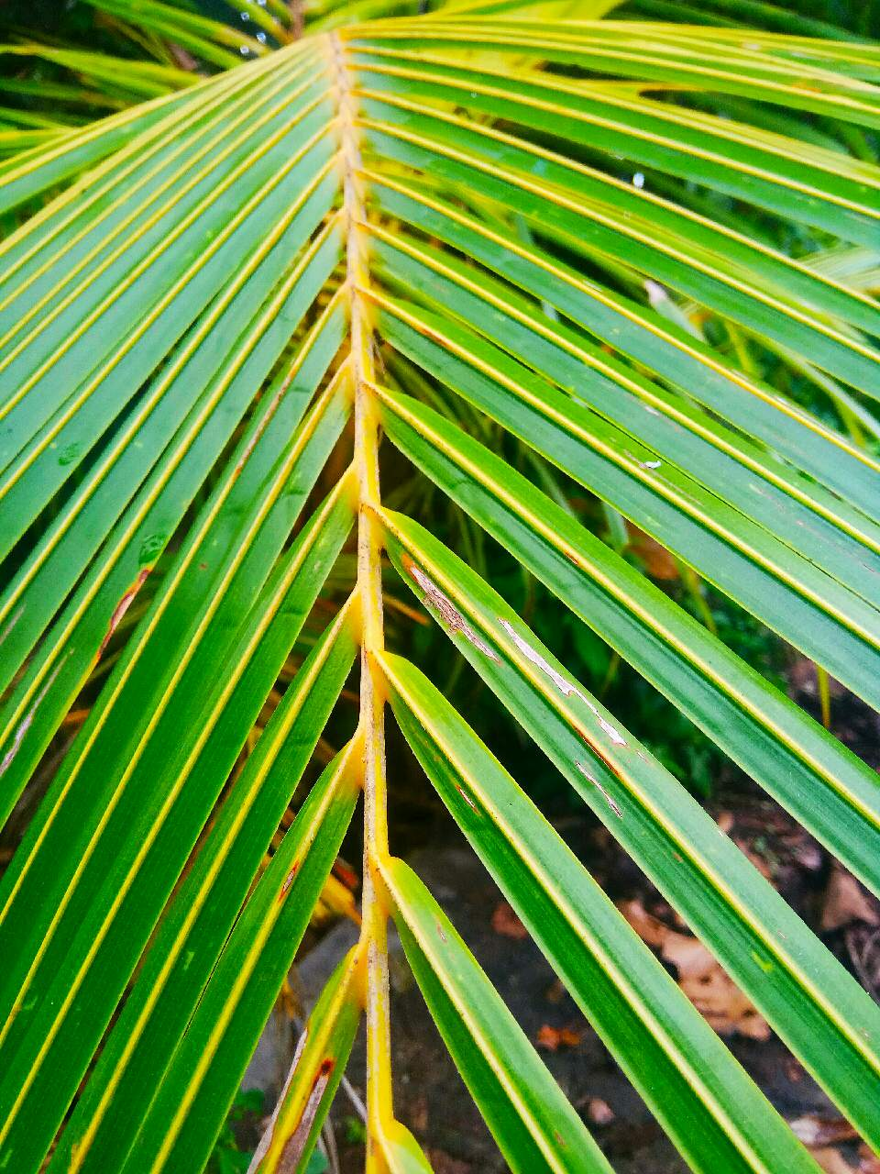

GÂN LÁ SONG SONG
Lá lúa
Lá ngô
Lá dừa
Lá tre

Slide 21
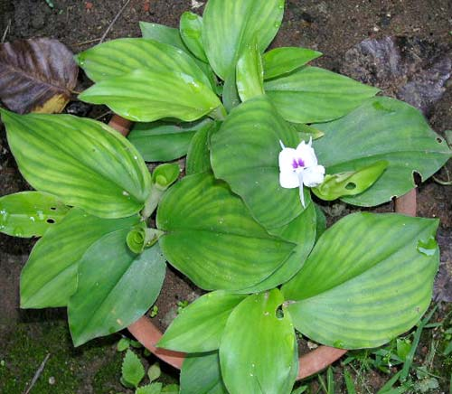
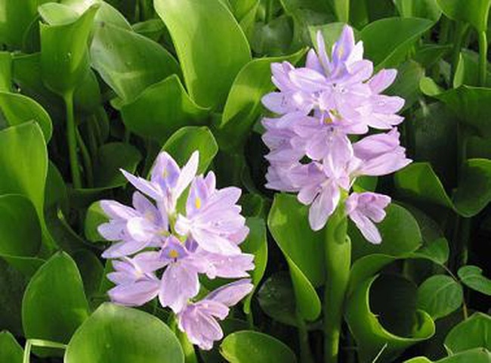
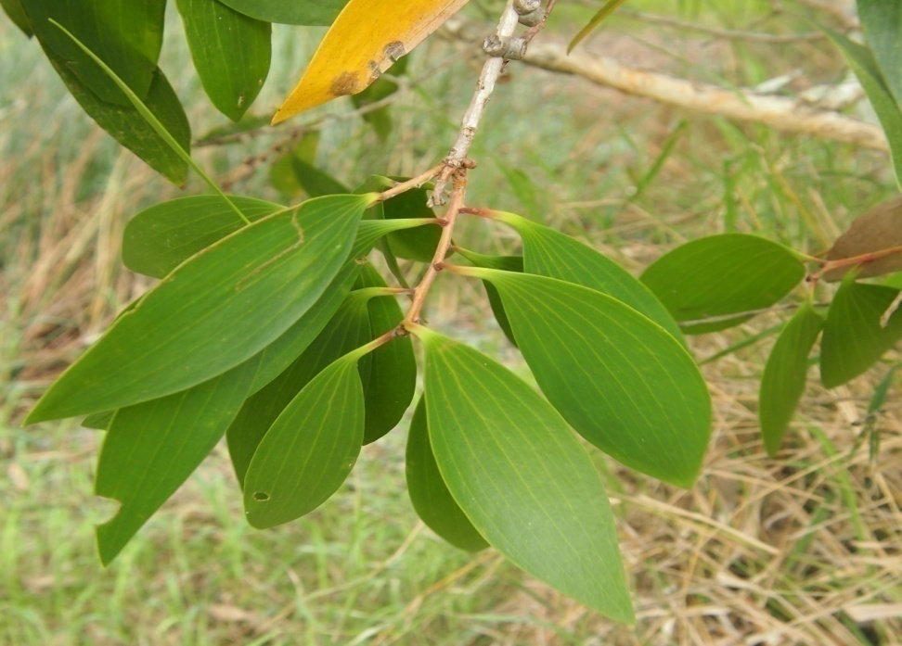
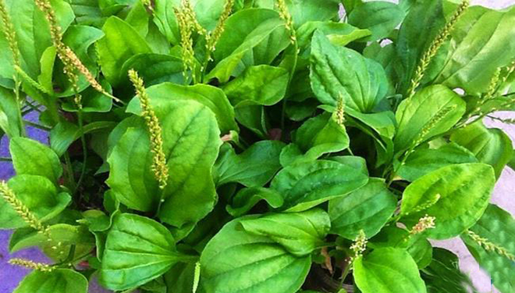
GÂN LÁ HÌNH CUNG
Lá địa liền
Lá lục bình
Lá tràm
Lá mã đề

Slide 22
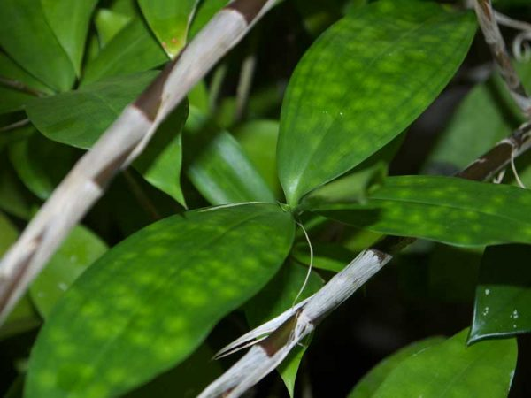
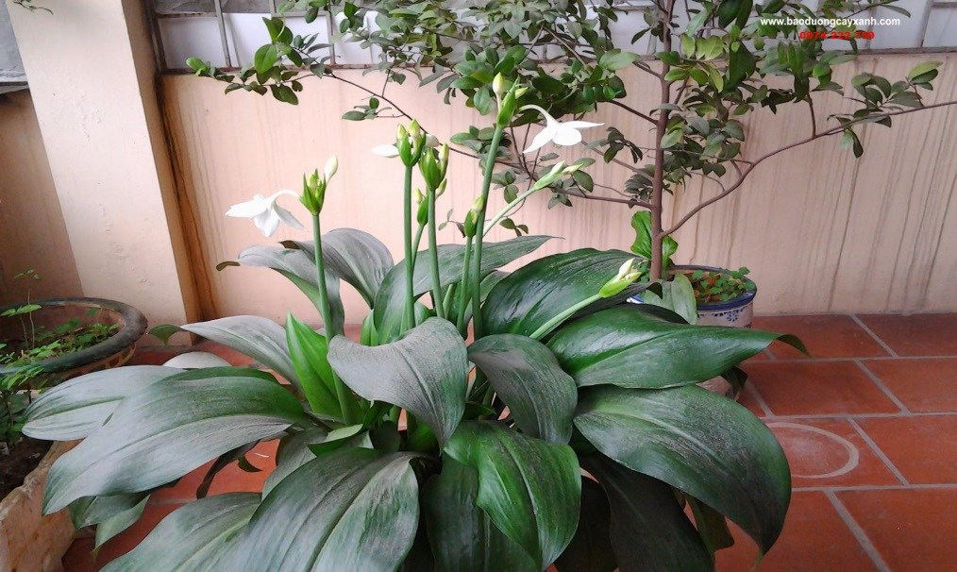
GÂN LÁ HÌNH CUNG
Lá Trúc Nhật
Lá Ngọc Trâm

Slide 23
1.Đặc điểm bên ngoài của lá
TIẾT 21- BÀI 19: ĐẶC ĐIỂM BÊN NGOÀI CỦA LÁ
b. Gân lá.
Gân lá có 3 loại
Gân hình mạng.
Gân hình cung.
Gân hình song song.

Slide 24
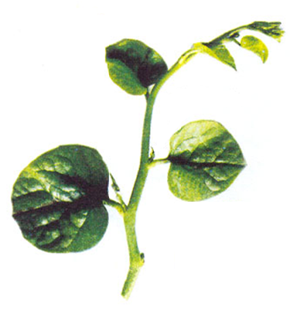

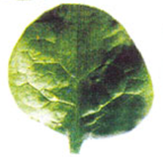
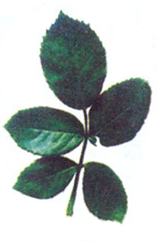
1.Đặc điểm bên ngoài của lá
TIẾT 21- BÀI 19: ĐẶC ĐIỂM BÊN NGOÀI CỦA LÁ
c. Lá đơn và lá kép
Quan sát hình sau đây em hãy cho biết hình nào là lá đơn, hình nào là lá kép?
Chồi nách
Hoa hồng
Lá kép
Mồng tơi
Lá đơn

Slide 25
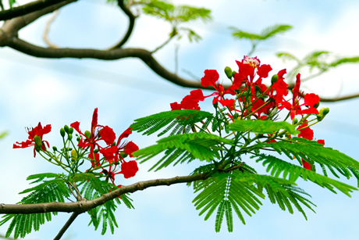
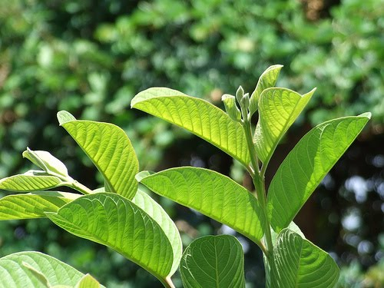
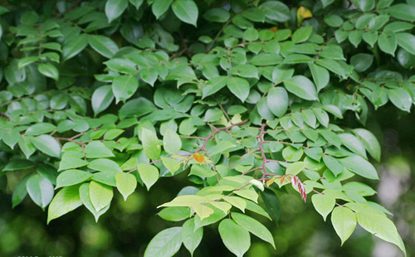
TIẾT 21- BÀI 19: ĐẶC ĐIỂM BÊN NGOÀI CỦA LÁ
Lá phượng vĩ
Lá dâm bụt
Lá khế
Lá ổi

Slide 26
1.Đặc điểm bên ngoài của lá
TIẾT 21- BÀI 19: ĐẶC ĐIỂM BÊN NGOÀI CỦA LÁ
c. Lá đơn và lá kép
Thế nào là lá đơn?
Cuống nằm ngay dưới chồi nách, mỗi cuống mang một phiến.
Chồi nách
Cuống và phiến rụng cùng một lúc
Lá đơn
Mồng tơi

Slide 27
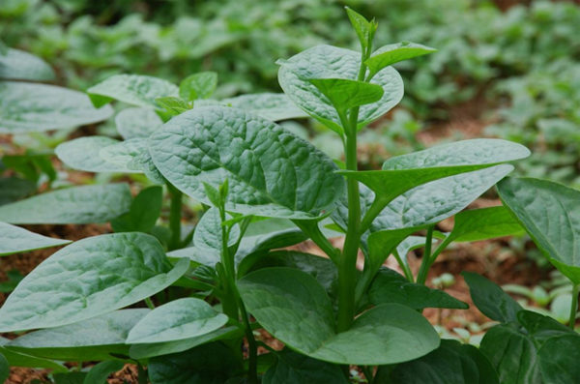
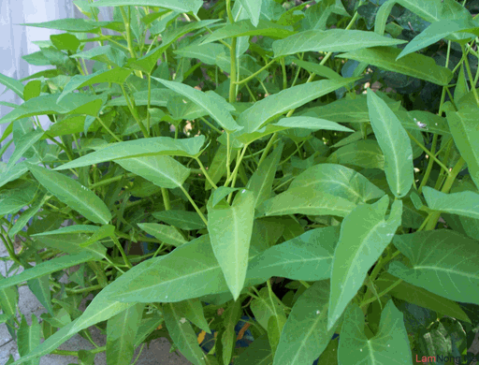
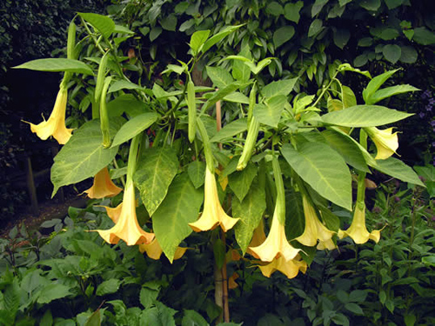
LÁ ĐƠN
Lá rau muống
Lá mùng tơi
Lá ổi
Lá hoa loa kèn

Slide 28
1.Đặc điểm bên ngoài của lá
TIẾT 21- BÀI 19: ĐẶC ĐIỂM BÊN NGOÀI CỦA LÁ
Thường thì lá chét rụng trước, cuống chính rụng sau.
c. Lá đơn và lá kép
Thế nào là lá kép?
Chồi nách
Cuống chính phân nhánh thành nhiều cuống con, mỗi cuống con mang một phiến (lá chét)
Lá chét
Hoa hồng
Lá kép

Slide 29
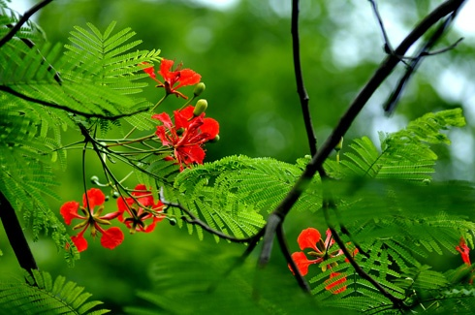
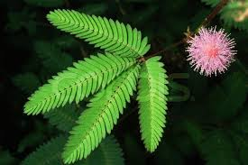
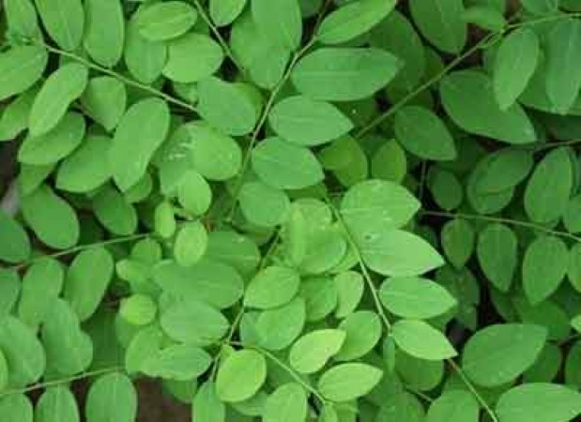
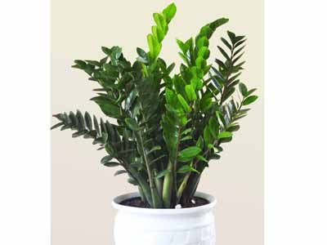
LÁ KÉP
Lá phượng
Lá trinh nữ
Lá rau ngót
Lá kim tiền
Notes:
Đính ở trên mỗi than hoặc cành có các mấu thân.

Slide 30
1.Đặc điểm bên ngoài của lá
TIẾT 21- BÀI 19: ĐẶC ĐIỂM BÊN NGOÀI CỦA LÁ
c. Lá đơn và lá kép
- Có 2 nhóm lá chính là lá đơn và lá kép.

Slide 31
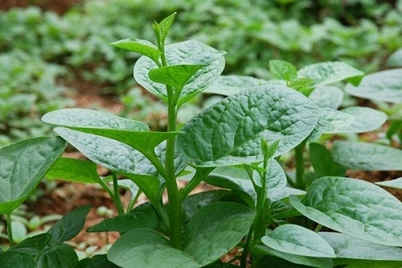
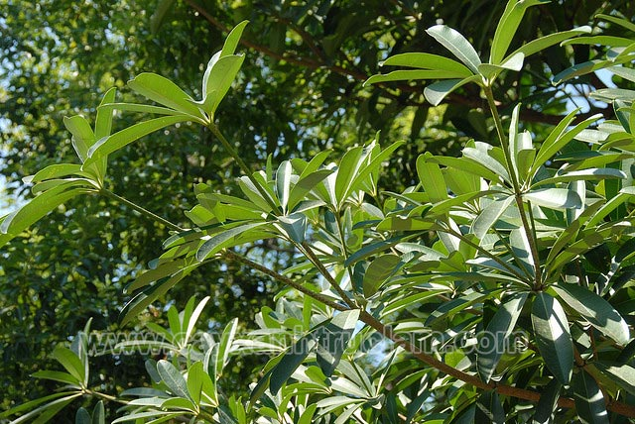
TIẾT 21- BÀI 19: ĐẶC ĐIỂM BÊN NGOÀI CỦA LÁ
Quan sát mẫu vật và hình sau
Cây mồng tơi
Cây hoa sữa
Cây ổi

Slide 32
2.Các kiểu xếp lá trên thân và cành
TIẾT 21- BÀI 19: ĐẶC ĐIỂM BÊN NGOÀI CỦA LÁ
HOÀN THÀNH PHIẾU HỌC TẬP SAU:
STT | Tên cây | Kiểu xếp lá trên thân và cành
 |  | Có mấy lá mọc từ một mấu thân | Kiểu xếp lá
1 | Cây mồng tơi
2 | Cây ổi
3 | Cây hoa sữa
1
Mọc cách
2
Mọc đối
7 - 9
Mọc vòng

Slide 33

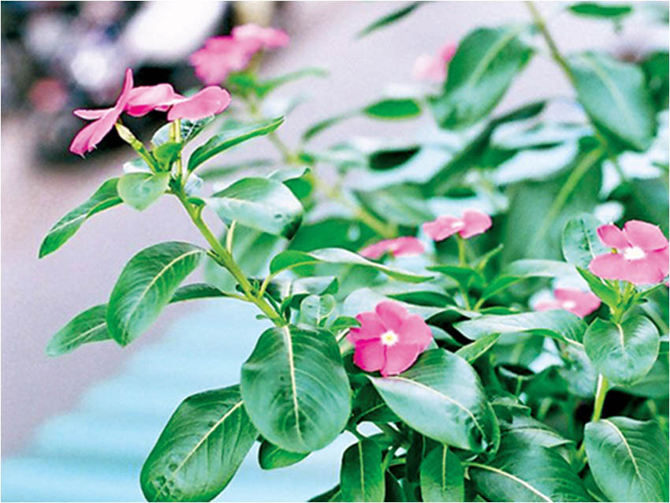
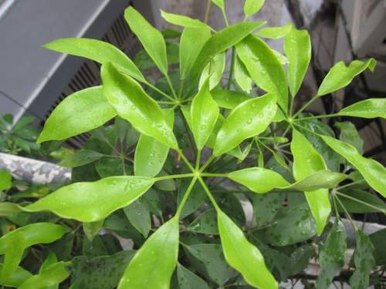
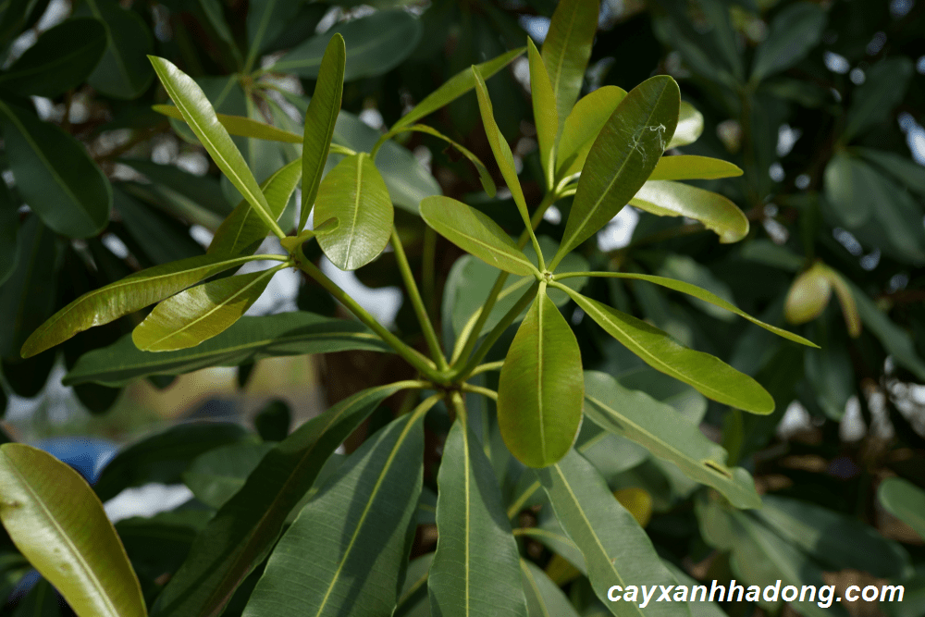
Lá mồng tơi (mọc cách)
Lá dừa cạn (mọc đối)
Lá ngũ gia bì (mọc vòng)
Lá hoa sữa (mọc vòng)
Lá hoa sữa (mọc vòng)

Slide 34

TIẾT 21- BÀI 19: ĐẶC ĐIỂM BÊN NGOÀI CỦA LÁ
Nhìn lá từ trên xuống, thấy lá mọc so le nhau? Vì sao lá mọc so le nhau?

Slide 35
2.Các kiểu xếp lá trên thân và cành
TIẾT 21- BÀI 19: ĐẶC ĐIỂM BÊN NGOÀI CỦA LÁ
- Có 3 kiểu xếp lá trên cây: Mọc cách, mọc đối, mọc vòng .
- Lá trên các mấu thân xếp so le nhau giúp lá nhận được nhiều ánh sáng.

Slide 36
TIẾT 21- BÀI 19: ĐẶC ĐIỂM BÊN NGOÀI CỦA LÁ
Lá có vai trò gì trong việc bảo vệ môi trường?
Điều hòa không khí, hạn chế một số thiên tai ảnh hưởng tới môi trường (hạn hán, lũ lụt, lũ quét, sạt lở đất, xói mòn đất, tốc độ gió…)

Slide 37
TIẾT 21- BÀI 19: ĐẶC ĐIỂM BÊN NGOÀI CỦA LÁ
Trao đổi khí, thoát hơi nước;
Tham gia vào quá trình quang hợp.
Lá cây có vai trò gì đối với cây?
Vậy tại sao mùa thu và mùa đông lá cây lại ngả vàng và rụng?
Do cây thiếu nước
Do trời rét
Làm tranh vẽ với chủ đề “Em yêu thiên nhiên”
Vậy chúng ta làm gì với lá rụng?

Slide 38
HỘI THI SÁNG TẠO TRANH TỪ LÁ CÂY
TIẾT 21- BÀI 19: ĐẶC ĐIỂM BÊN NGOÀI CỦA LÁ
CHỦ ĐỀ “EM YÊU THIÊN NHIÊN”

Slide 39
Hướng dẫn về nhà
- Học bài và trả lời câu hỏi cuối sách, làm bài tập SGK trang 64.
- Đọc phần Em có biết ?
- Đọc và tìm hiểu trước nội dung bài 20 “ Cấu tạo trong của phiến lá”.

Slide 40
XIN CHÂN THÀNH CẢM ƠN QUÝ THẦY CÔ VÀ CÁC EM HỌC SINH

